Slide 1
Новопавлівський СКДНЗО «Малятко»
2017 рік
Звіт – презентація про проведення
Дня охорони праці
в дошкільному навчальному закладі

Slide 2
Література з безпеки життєдіяльності
Поповнення та аналіз уже
наявної літератури з метою
підготовки та проведення
Дня охорони праці
в дошкільному
навчальному закладі.

Slide 4
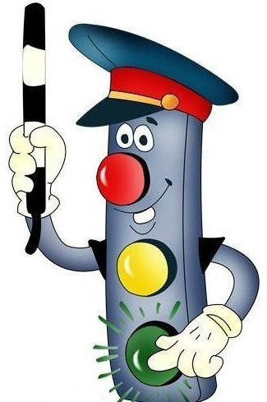
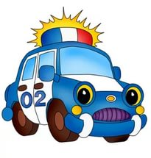
Робота з плакатами
«Правила поведінки на дорозі»;
«Бережись автомобіля»;
«Світлофор».
Мета: закріпити знання дітей правил
вуличного руху, назви дорожніх знаків,
дати поняття про те,
що рух транспорту та
пішоходів регулюється
світлофором, виховувати
обережність, уважність та
самостійність.

Slide 9
Аплікація «Транспорт»
Мета: збагатити уявлення дітей про транспорт, його призначення, вчити передавати форму і взаємне розташування частин різного транспорту, закріплювати різноманітні прийоми вирізування по прямій, по колу, прийоми наклеювання, допомагати оволодівати способами з’єднання, склеювання окремих частин, розвивати образне мислення, уяву, виховувати акуратність, самостійність.

Slide 10
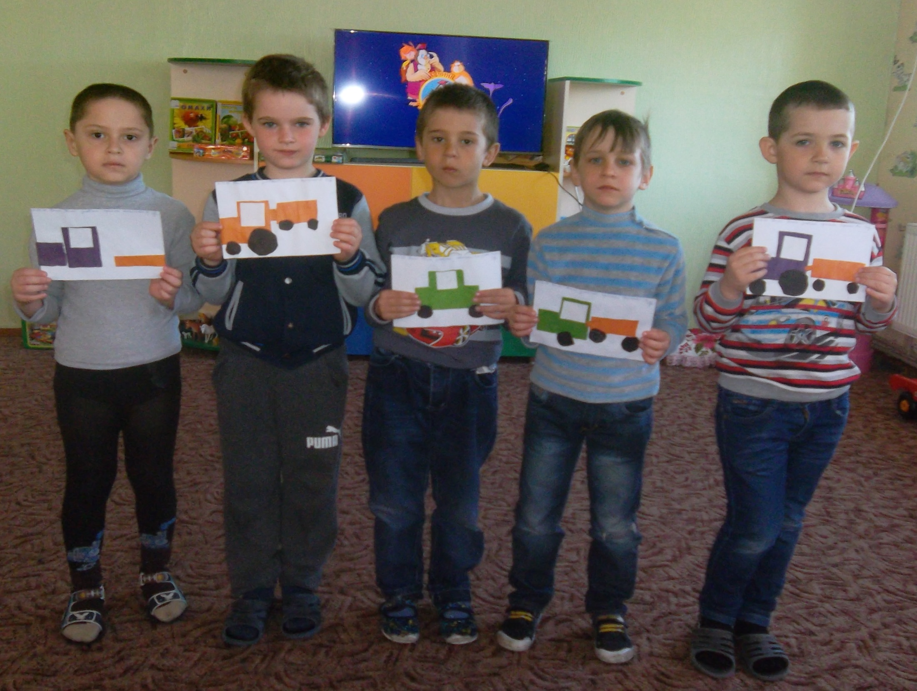

Slide 11
Рухлива гра: «Кольорові автомобілі»
Мета: удосконалювати навички ходьби та
бігу в розтіч, виховувати увагу та вміння
розпізнавати кольори.
Хід гри: діти стоять перед лінією,
накресленою на землі з одного боку
майданчика (або сидять на стільчиках). У кожного з них в руках кружечок або обруч одного з 3-4 кольорів. Вихователь стоїть обличчям до дітей, у руках тримає 3-4 кольорових кружечки. Піднімає один з них. Діти - «автомобілі», у яких кружечки або обручі того самого кольору, бігають по майданчику. Коли вихователь опускає прапорець, «автомобілі» зупиняються. На слова вихователя «автомобілі повертаються», діти їдуть у «гараж»(стають на свої місця або сідають на стільці). Потім вихователь піднімає прапорець іншого кольору і гра повторюється. Коли вихователь піднімає всі прапорці – тоді всі «автомобілі» виїжджають із «гаража».

Slide 15
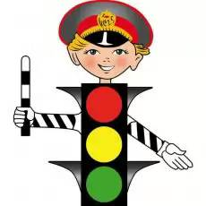
Дидактична гра: Відгадай, який знак»
Мета: закріплювати вміння розрізняти дорожні знаки, розвивати увагу, описове мовлення.
Матеріал: картки із зображенням дорожніх знаків.
Хід гри:
1. Вихователь запрошує дітей по черзі до
столу, де розкладені зворотною стороною
дорожні знаки; дитина обирає один із знаків, називає
його і підходить до тих дітей, які вже мають
знаки такого ж типу (попереджувальні,
наказові, тощо).
2. Вихователь називає знак. Діти знаходять
цей знак серед інших, показують його та
розповідають, що він означає.

Slide 17
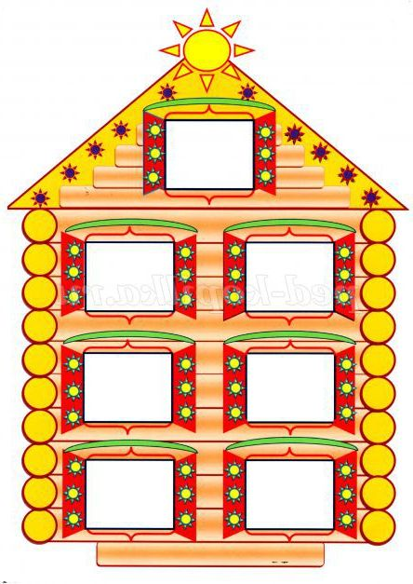
Дидактична гра «Теремок»
Мета: вчити дітей розрізняти дорожні знаки, групувати їх за типами; на основі казок аналізувати дії героїв та закріплювати правила поведінки з незнайомими людьми, розвивати увагу, навики усвідомленого використання знань правил дорожнього руху в повсякденному житті, виховувати обережність у поведінці з іншими.
Матеріал: картки із зображенням дорожніх знаків; «теремок», картки із забраженням казкових героїв.
Хід гри:
1.Вихователь показує предметні малюнки героїв казки
та розміщує їх у віконечках теремка.
Відгадай з якої казки прийшли герої? - Розкажіть цю
казку. - Яка небезпека чекала на героїв казки? - Чого не
потрібно робити, якщо …?
2. Вихователь виставляє у верхнє віконечко один із
дорожніх знаків певного типу, діти мають обрати
знаки відповідного типу із знаків розкладених на столі
та вставити їх в інші віконечка.

Slide 20
Перегляд відеофільму Урок обережності з тітонькою Совою «З незнайомими людьми – обережний будь завжди»
Мета: розширити знання дітей про правила поведінки з незнайомими людьми: поводитись обачно, не приймати від них подарунків, не сідати до незнайомих людей в машину, не називати свого імені та адреси, чинити опір при необхідності; розвивати спостережливість; виховувати обережність, культуру поведінки серед
людей.
Попередня робота: бесіда за змістом казки “Червона шапочка”, гра-драматизація казки “Вовк і семеро козенят”.

Slide 21
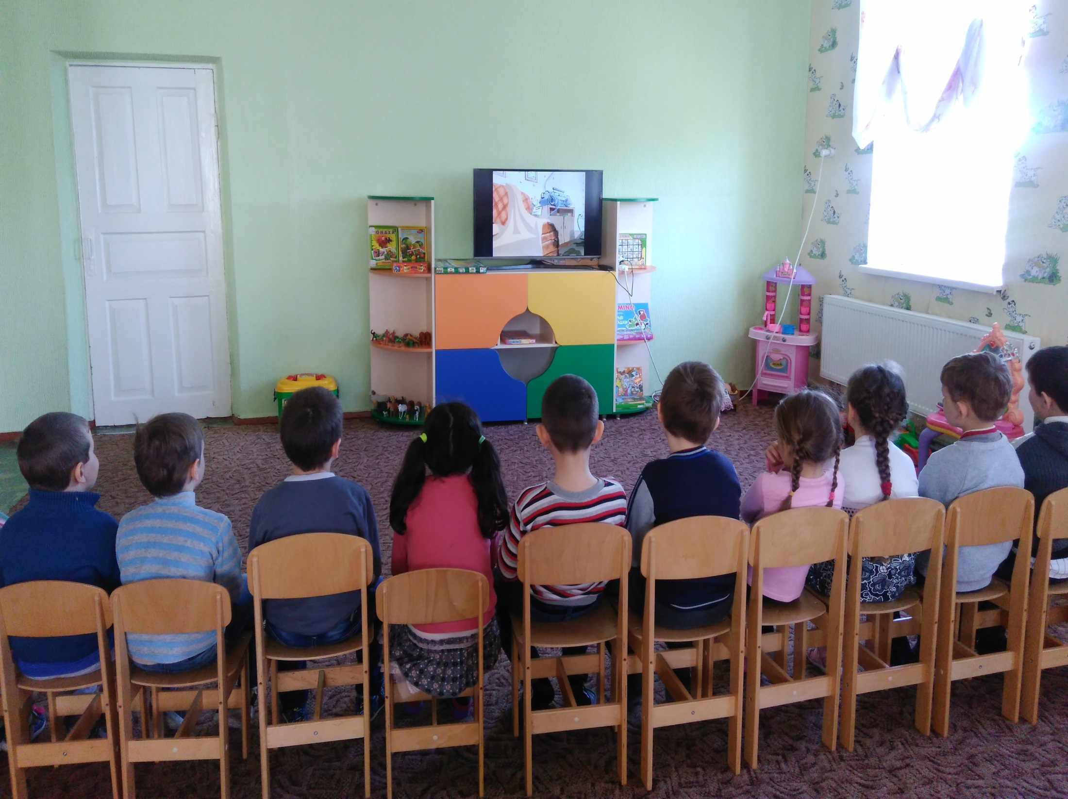

Slide 22
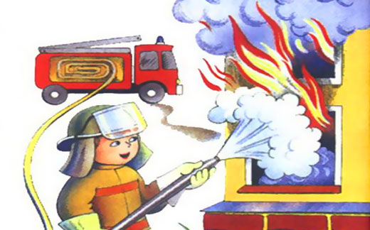
Екскурсія – огляд евакуаційних шляхів та виходів
Мета: розвивати чуття небезпеки щодо вогню, формування вміння дотримуватися правил протипожежної безпеки, швидко знаходити правильний вихід у небезпечній ситуації.

Slide 27
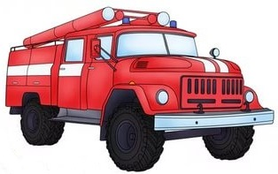
Рухлива гра: «Вогники та вогнегасник»
Матеріал: шапочки (маски) вогників,
шапочка (маска) вогнегасника.
Хід гри: гравці стоять у колі, взявшись за руки, «Вогнегасник» знаходиться за колом, або в колі. За словами: «Раз, два, три – вогники гаси!», гравці підіймають руки, надаючи змогу «вогнегаснику»
загасити «вогники». Гра
закінчується, коли всі
«вогники» погашені.

Slide 28
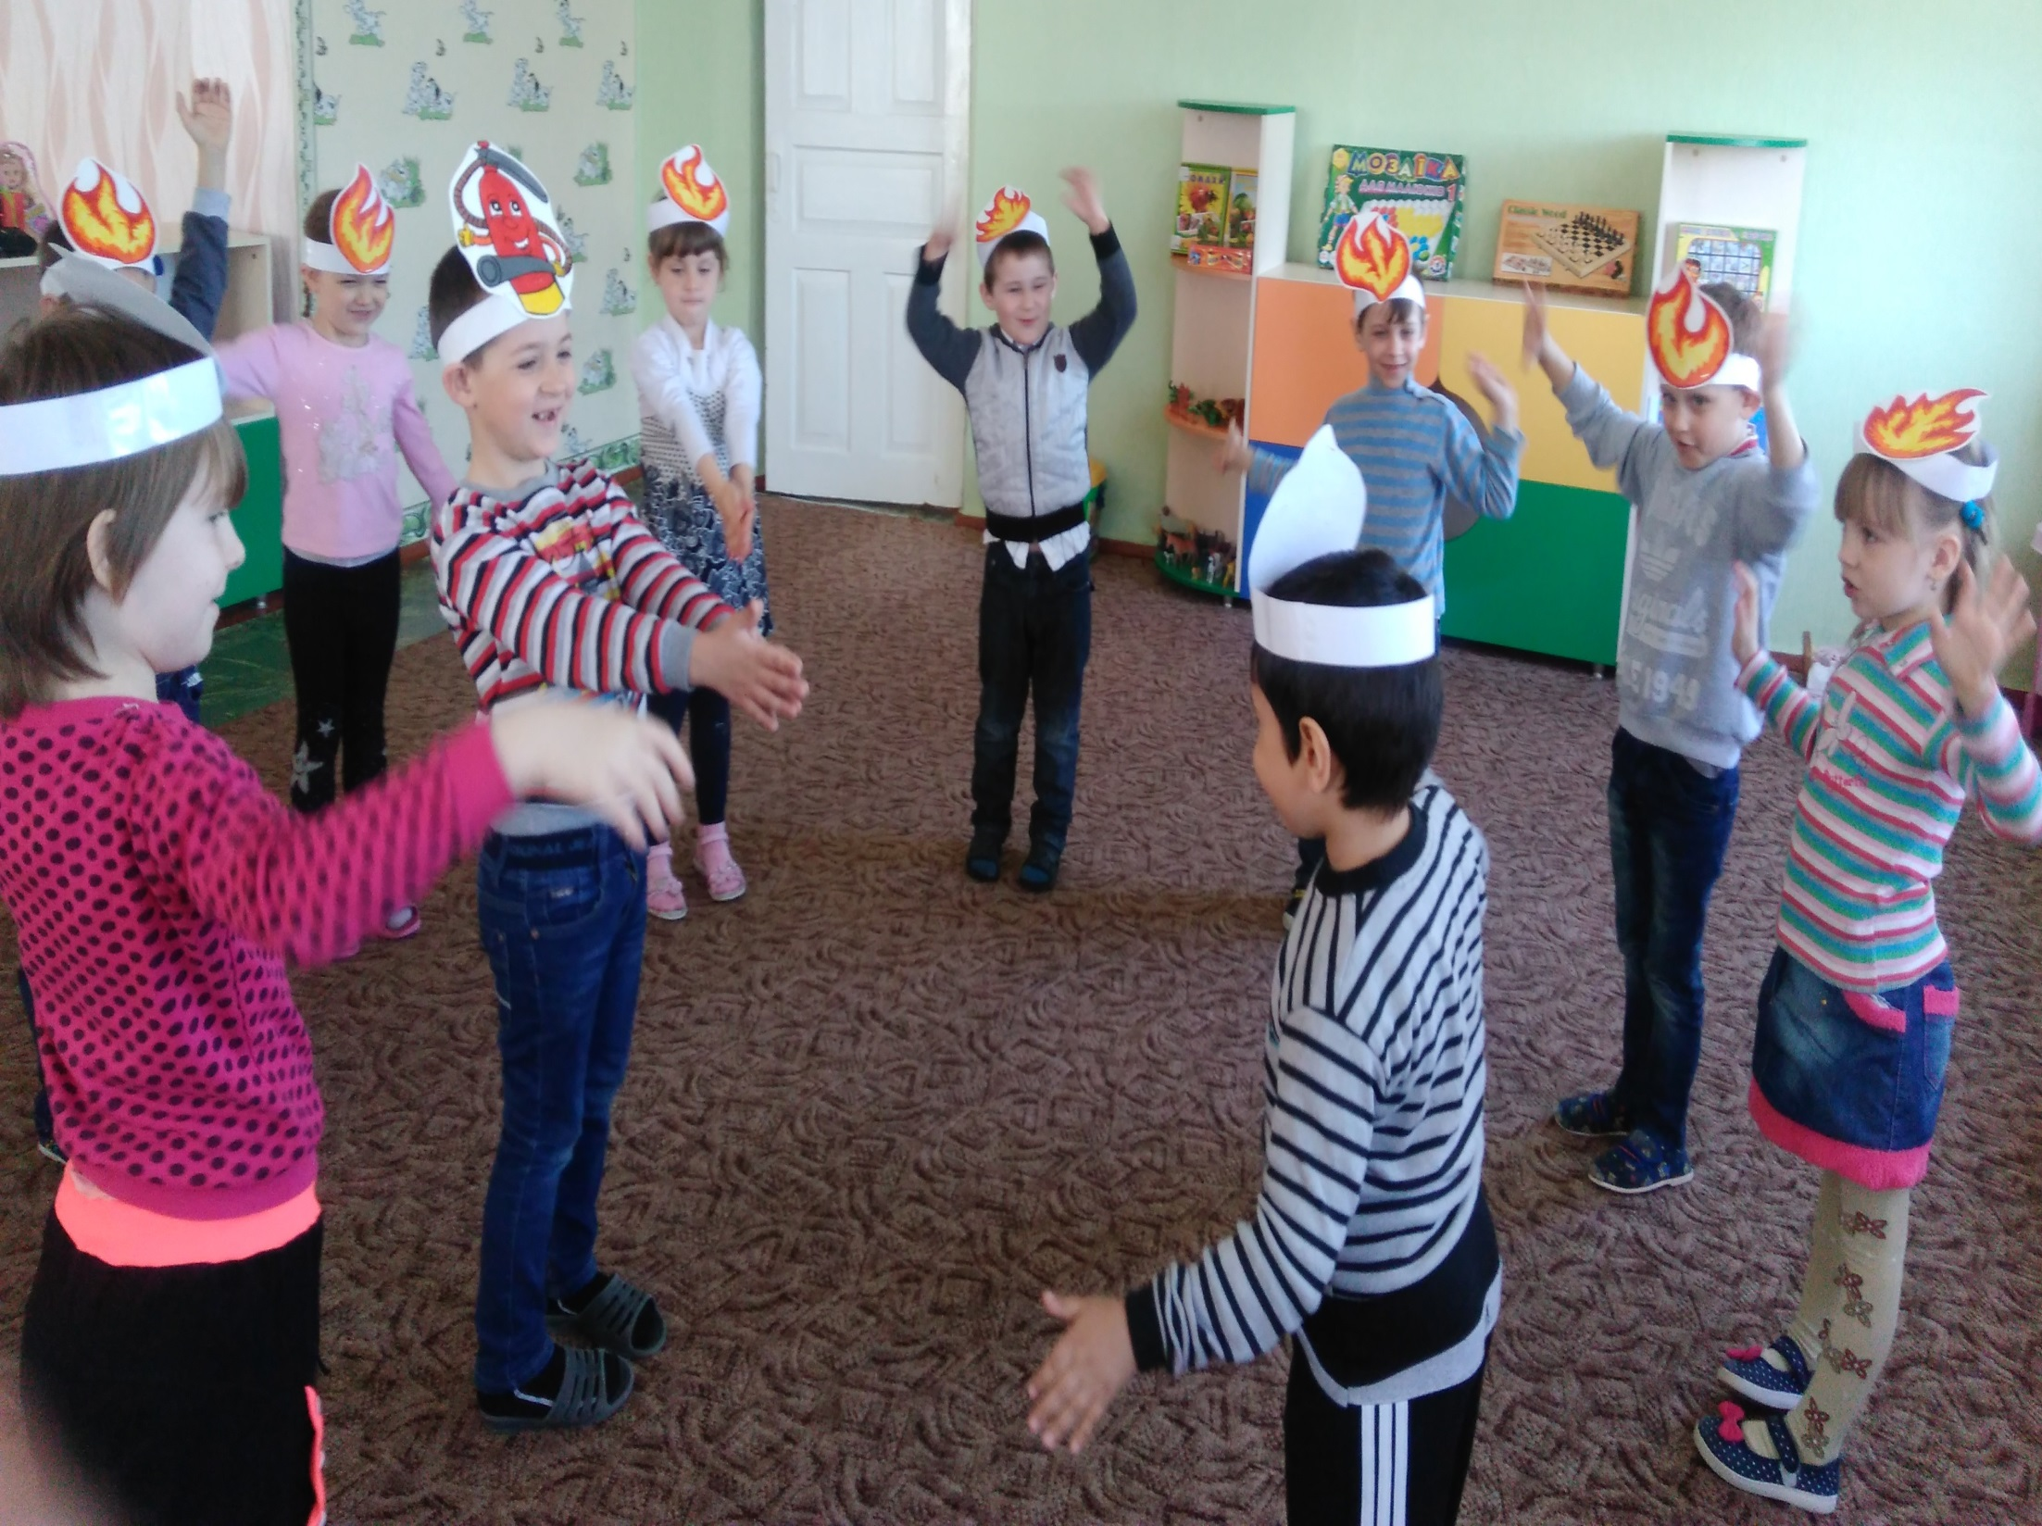

Slide 29
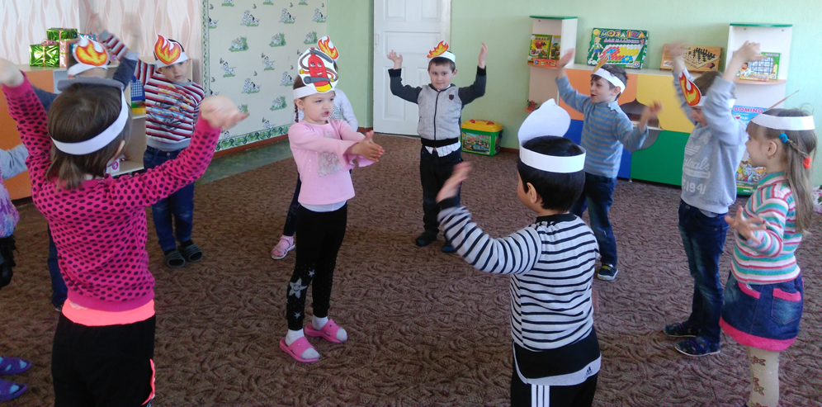

Slide 30
Мета: дати поняття про їстівні та неїстівні гриби, їх властивості, зовнішній вигляд, де ростуть, для чого потрібні, закріпити знання про класифікацію грибів (їстівні, отруйні); розвивати пам’ять, мислення, увагу; виховувати обережність при виборі певних продуктів харчування.
Форми роботи:
Пазли «Їстівні гриби», «Отруйні гриби»;
Плакат «Гриби»;
Малюнок «На лісовій полянці»;
Аплікація «Грибки-грибочки»

Slide 31
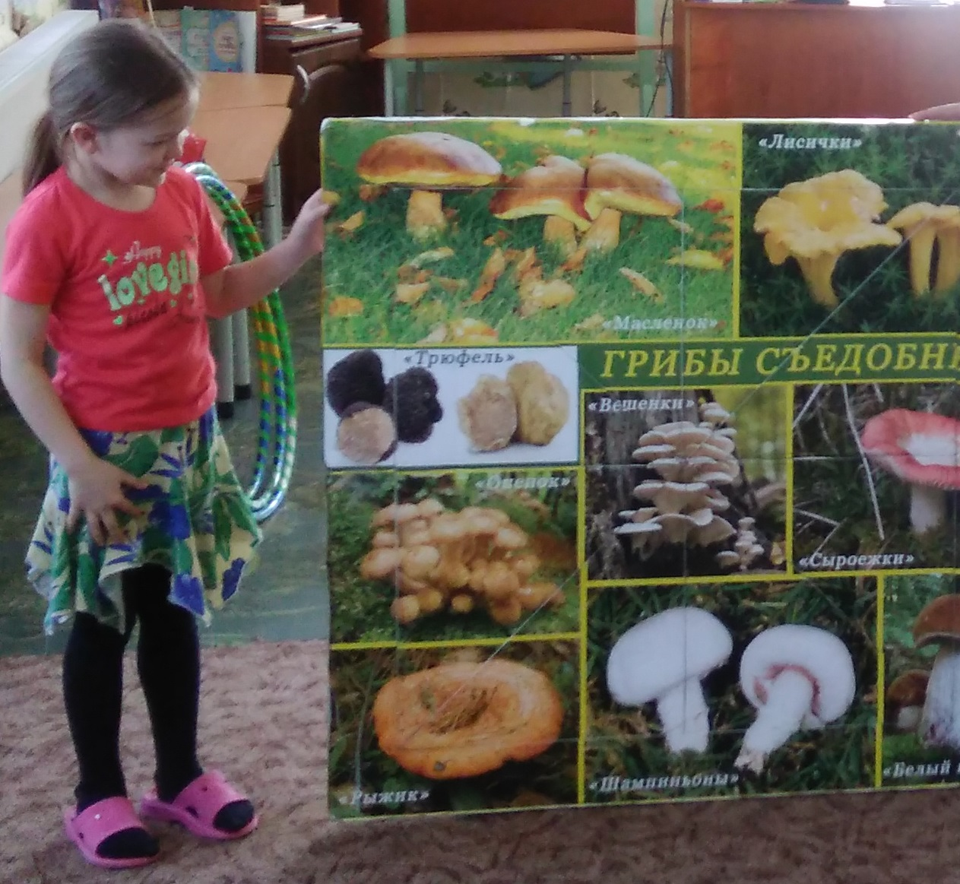
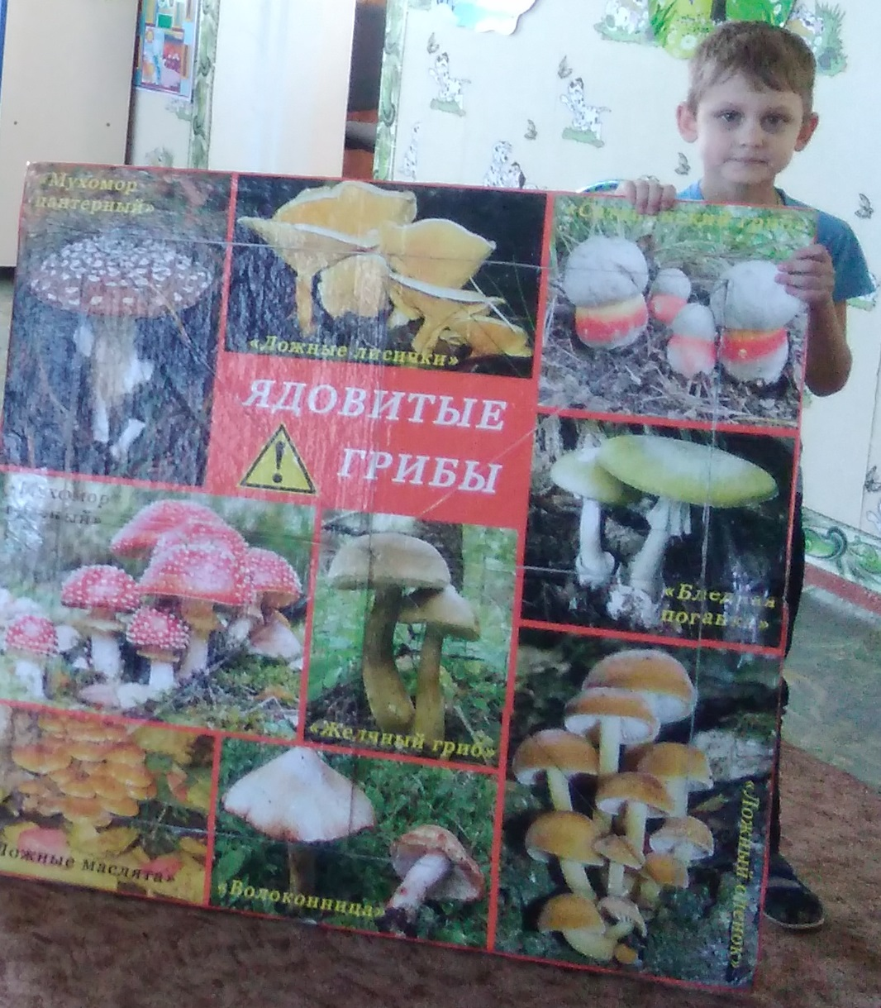

Slide 33
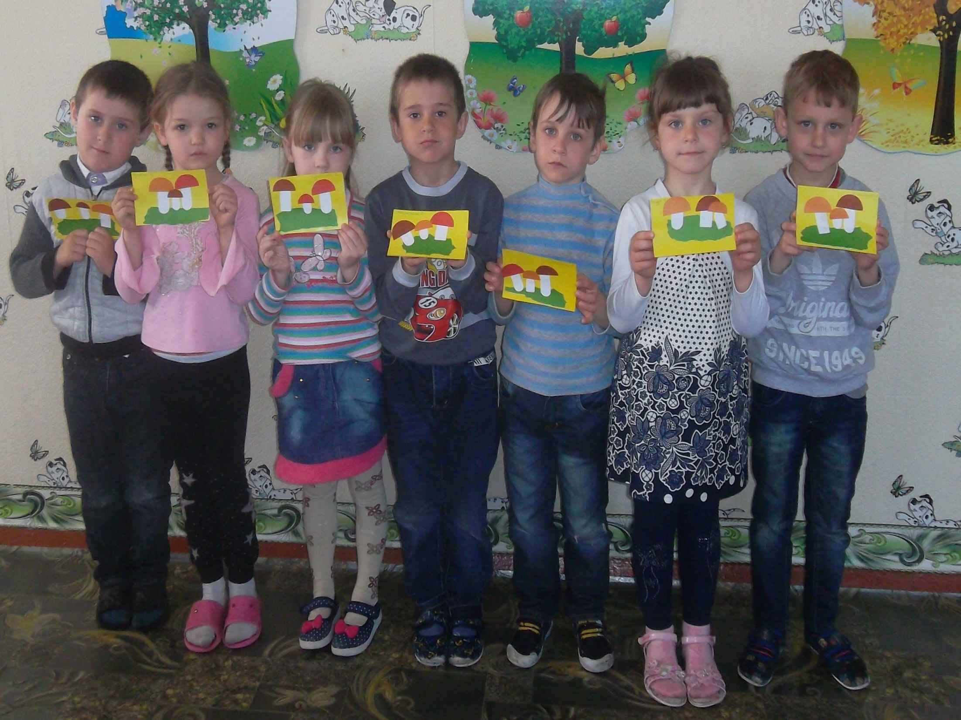

Slide 34
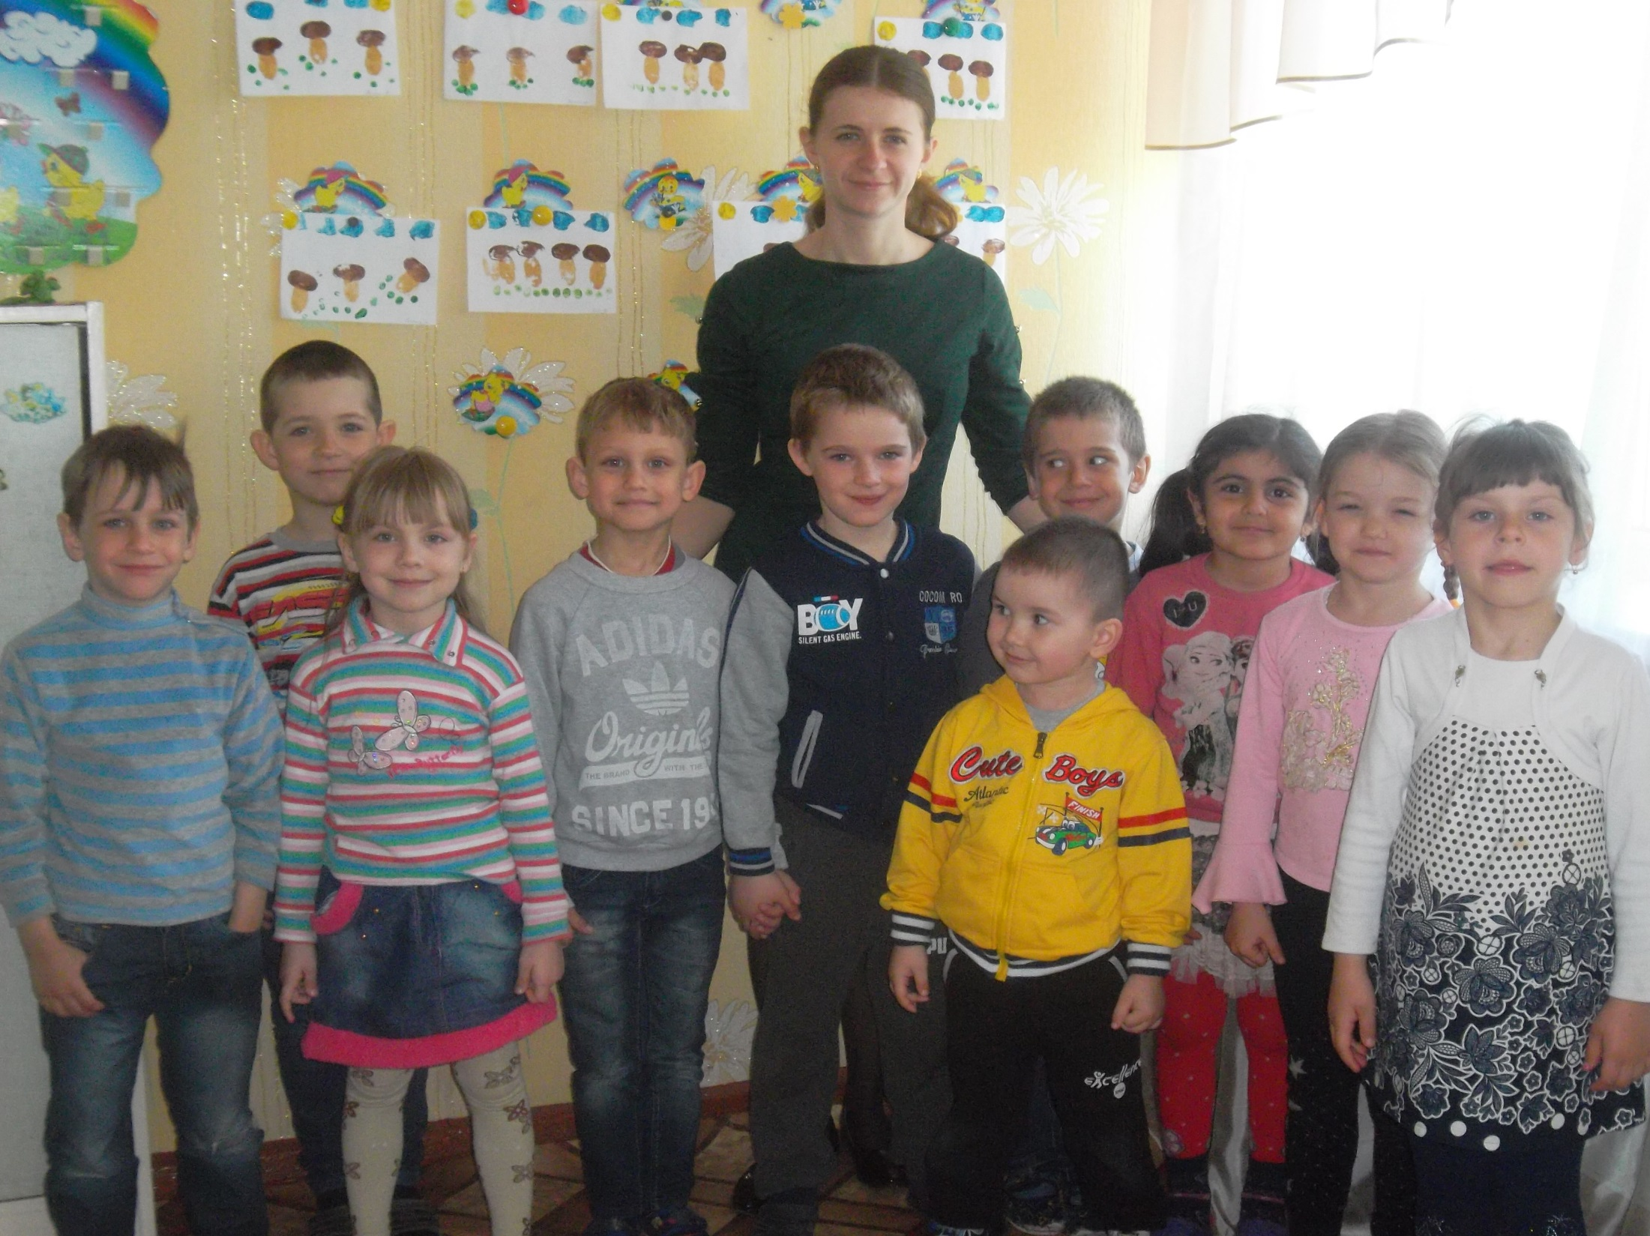

Slide 35
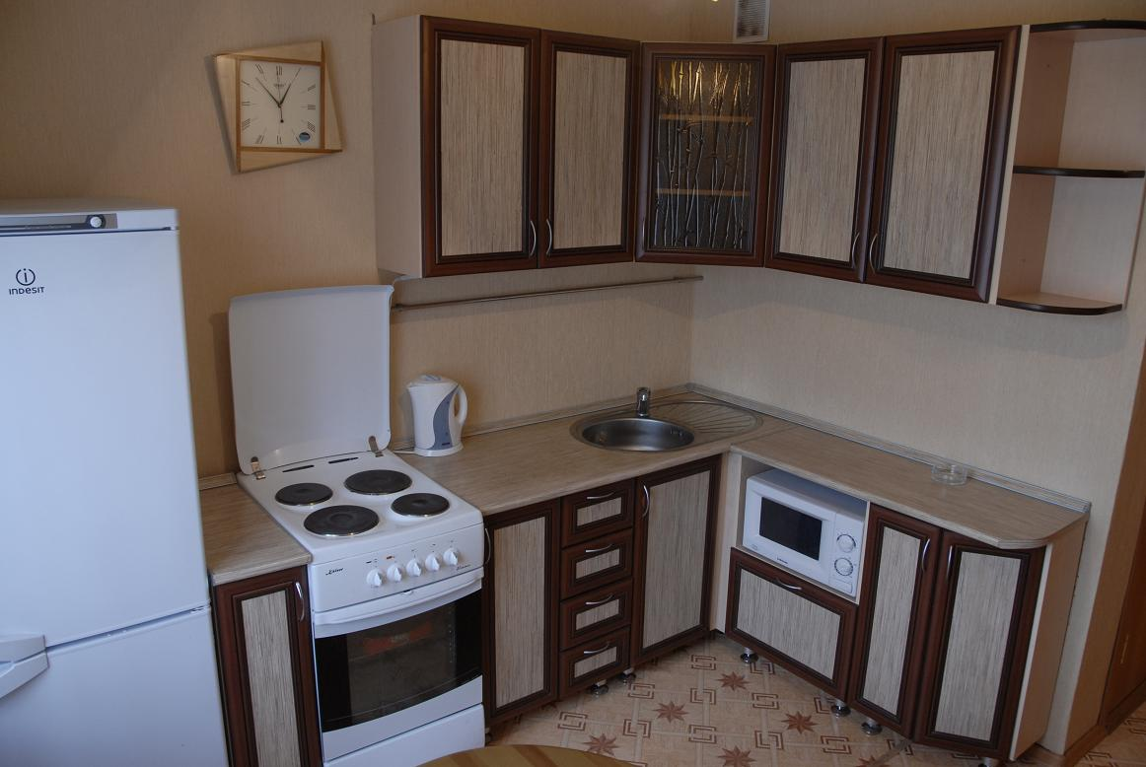
Екскурсія до харчоблоку, спостереження за працею кухаря: «Увага! Гостре, гаряче, небезпечне»
Мета: вчити дітей усвідомлювати, що корисні предмети можуть бути небезпечними, коли їх
використовують діти
не за призначенням,
вчити слухати, розуміти,
запам’ятовувати і
аналізувати, виховувати
обережність.

Slide 37
Робота з батьками
Пам’ятка для батьків, щодо
попередження пожежі від пустощів
та необережного поводження з вогнем;
Пам’ятка для батьків з попередження дорожньо-транспортного травматизму серед дітей;
Пам’ятка для батьків, щодо профілактики інфекційних та кишкових захворювань дітей;
Пам’ятка для батьків із забезпечення особистої безпеки дітей.

